Slide 1
SOLUTIONS POUR L’EMPLOI ET LES RESSOURCES HUMAINES

Slide 2
^{PLUS DE 20 ANS AU SERVICE}
DE LA PERFORMANCE DES ENTREPRISES

Slide 3
^{PLUS DE 20 ANS AU SERVICE}
DE LA PERFORMANCE DES ENTREPRISES

Slide 4
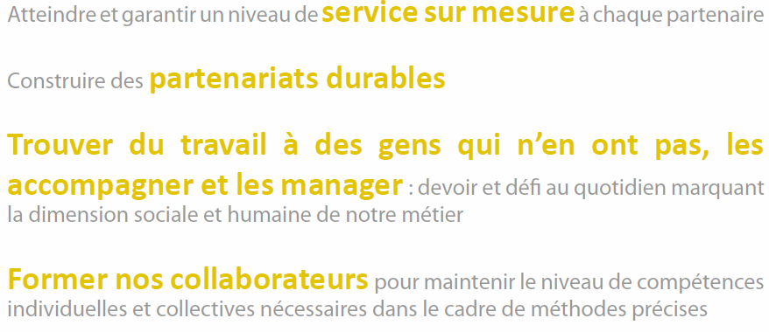
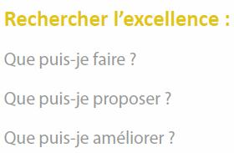
^{NOS AMBITIONS EN ACTION...}

Slide 5
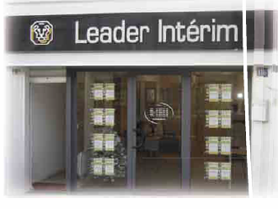
^{SOLUTIONS POUR L’EMPLOI}

Slide 6
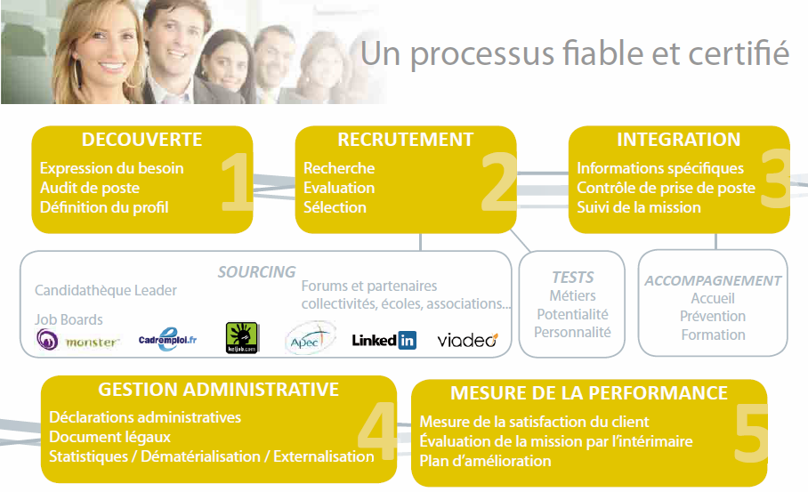
^{SOLUTIONS POUR L’EMPLOI}

Slide 7
^{SOLUTIONS POUR L’EMPLOI}
DES SOLUTIONS DE FORMATION
Plus de 2.500 collaborateurs formés sur 2012
Formations courtes
Une opérationnalité immédiate
Une réponse aux évolutions techniques et réglementaires
Professionnalisation
Des dispositifs pour former à vos méthodes et à votre
environnement de travail
Des collaborateurs impliqués et motivés à vos côtés
UNE DÉMARCHE DE PRÉVENTION CONSTANTE
initiée depuis notre création

Slide 8
^{SOLUTIONS POUR L’EMPLOI}
DES MOYENS CONCRETS POUR ATTEINDRE 0 ACCIDENT
^{Animateurs Prévention dédiés,}
100 % de nos collaborateurs formés,
Informations et consignes spécifiques délivrées systématiquement avant chaque nouvelle délégation,
Passage de tests de sécurité génériques et personnalisés,
Organisation de causeries, réunions d’échanges sur des thématiques précises,
Diffusion de bulletins d’information sécurité,
Analyse de chaque accident du travail et déploiement d’actions d’amélioration.
VOS BÉNÉFICES
Actions préventives intégrées à vos process,
Gestion des risques professionnels,
Contribution à la diminution de vos accidents ,
Limitation des risques financiers et juridiques.

Slide 9
^{SOLUTIONS POUR L’EMPLOI}
ACTEUR DE LA DIVERSITÉ
Nos solutions d’Insertion
NOS COLLABORATEURS
Au cœur de nos solutions
^{Retour à l’emploi} ^{Clauses sociales} ^{Dispositifs de formation…}
Favoriser l’égalité des chances
face à l’emploi avec un réseau mobilisé et
des agences d’insertion spécialisées.
Diagnostic Recrutement Sensibilisation de vos collaborateurs
Formation Etude de poste ^{Accompagnement}
Ouvrir l’accès et maintenir dans l’emploi
des salariés en situation de Handicap.
NOS MOYENS
Des experts relais au sein du réseau
^{Un pilotage national}
^{100 agences mobilisées}
Des partenariats avec les principaux acteurs

Slide 10
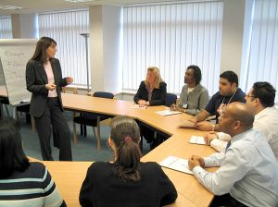
^{SOLUTIONS RESSOURCES HUMAINES}
CABINET RECRUTEMENT ET CONSEIL RH
SOLUTIONS OUTPLACEMENT
Une expertise pour vos reclassements
Plan de sauvegarde de retour à l’emploi,
Accompagnement individuel et collectif
dans la recherche d’emploi.
SOLUTIONS RECRUTEMENT
Prise en charge du recrutement de vos collaborateurs
Recrutement en CDI et CDD,
Evaluation de candidats,
Approche directe.
SOLUTIONS GESTION R.H.
Accompagnement du développement de votre entreprise
Conseils juridiques sociales et réglementaires,
Bilans de compétences et professionnels,
Diagnostic d’employabilité ,
Accompagnement à l’évolution et au changement.

Slide 11
^{SOLUTIONS RESSOURCES HUMAINES}
CABINET CONSEIL & EXPERTISE
Qualité, Sécurité, Hygiène, Environnement, Développement Durable
Des solutions flexibles et personnalisées dans les domaines de la Qualité, la Sécurité, l’Hygiène et l’Environnement.
En apportant des solutions concrètes, nous construisons avec vous le développement durable de votre entreprise.
^{Principaux} ^{domaines d’actions}
^{Etude réglementaire}
^{Conseils théoriques}
^{Audit et plans d’actions}
^{Accompagnement et Formation}
^{Q.S.H.E.}
&
^{DÉVELOPPEMENT}
^{DURABLE}
^{Mise en place de norme}

Slide 12
^{RESPONSABILITÉ SOCIÉTALE}
^{Nos 7 engagements}
Emploi : trouver du travail à des personnes qui n’en ont pas et les ^{accompagner,}
Ressources Humaines : mettre en œuvre des pratiques qui garantissent l’équité sociale et le développement professionnel des salariés,
Qualité : assurer des prestations de service répondant aux attentes de nos partenaires,
Prévention : préserver la santé et la sécurité au travail,
Relations fournisseurs : impliquer nos fournisseurs dans nos engagements sociaux et environnementaux,
Éthique commerciale : accompagner le développement de nos prestations de manière éthique et dans une relation gagnant / gagnant,
Développement et ancrage territorial : contribuer au développement durable des régions où le Groupe Leader est présent en partageant nos engagements et notre expérience dans le domaine du développement durable.
Consultez notre rapport sur
www.groupeleader.com

Slide 13
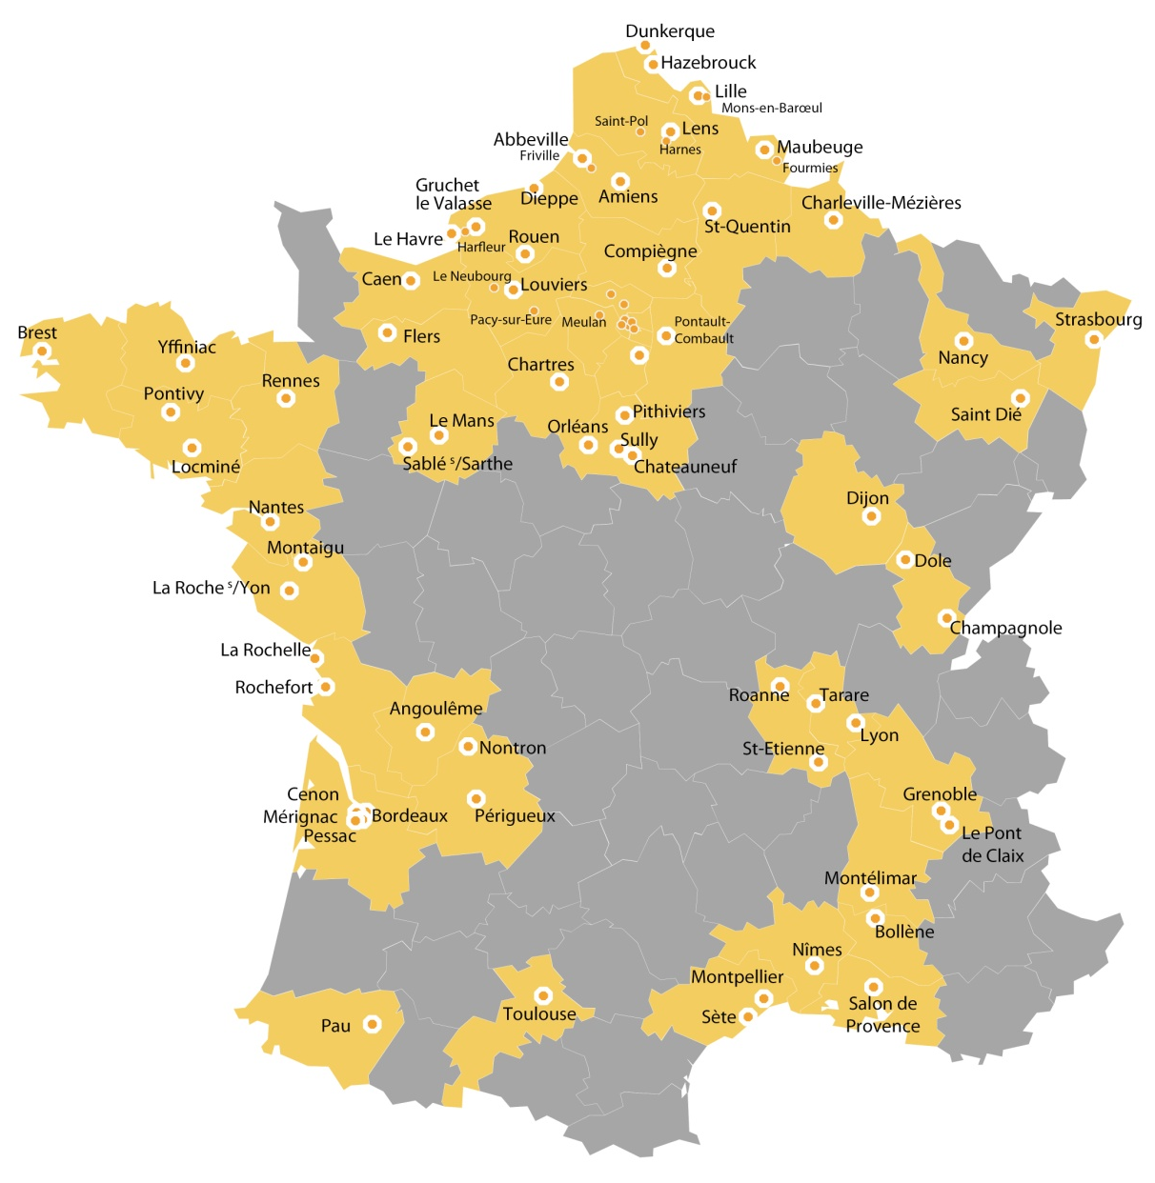
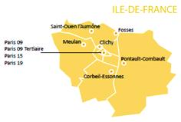
^{UN RÉSEAU À VOTRE SERVICE}
97 agences
en France
3 agences
au Portugal

Slide 14
^{LE NEUBOURG (27110)}
^{LOUVIERS (27400)}
^{PACY SUR EURE (27120)}
^{ROUEN (76000)}
^{ILE-DE-France}
^{CLICHY (92110)}
^{CORBEIL ESSONNES (91100)}
^{FOSSES (95470)}
^{GOUSSAINVILLE (95190)}
^{MEULAN (78250)}
^{PARIS Tertiaire (75009)}
^{PARIS (75009)}
^{PARIS - BTP - (75015)}
^{PARIS (75019)}
^{PONTAULT-COMBAULT (77340)}
^{SAINT OUEN L’AUMONE (95310)}
^{LANGUEDOC-ROUSSILLON}
^{MONTPELLIER (34000)}
^{NÎMES (30900)}
^{SETE (34200)}
^{LORRAINE}
^{NANCY (54000)}
^{PONT A MOUSSON (54700)}
^{SAINT DIÉ (88100)}
^{MIDI-PYRENEES}
^{TOULOUSE (31000)}
^{NORD-PAS-DE-CALAIS}
^{DUNKERQUE (59140)}
^{HARNES (62440)}
^{HAZEBROUCK (59190)}
^{LENS (62300)}
^{LILLE (59000)}
^{MAUBEUGE (59600)}
^{MONS EN BAROEUL (59370)}
^{PAYS DE LA LOIRE}
^{LA ROCHE SUR YON (85000)}
^{LE MANS - BTP - (72000)}
^{MONTAIGU (85600)}
^{NANTES - BTP - (44000)}
^{NANTES - INDUSTRIE - (44100)}
^{ROCHEFORT (17300)}
^{SABLÉ SUR SARTHE (72300)}
^{PICARDIE}
^{ABBEVILLE (80100)}
^{AMIENS (80000)}
^{COMPIEGNE (60200)}
^{FRIVILLE-ESCARBOTIN (80130)}
^{SAINT QUENTIN (02100)}
^{SAINT POL SUR TERNOISE (62130)}
^{Tel : 02.32.24.26.23}
^{Tel : 02.32.25.01.36}
^{Tel : 02.32.26.02.02}
^{Tel : 02.32.08.39.20}
^{Tel : 01.41.06.65.70}
^{Tel : 01.69.22.85.90}
^{Tel : 01.34.31.90.90}
^{Tel : 01.39.92.43.49}
^{Tel : 01.30.22.46.50}
^{Tel : 01.42.68.71.87}
^{Tel : 01.40.82.02.30}
^{Tel : 01.56.58.54.70}
^{Tel :01.53.72.87.21}
^{Tel. :01.60.34.32.33}
^{Tel : 01.30.75.81.81}
^{Tel : 04.67.06.82.00}
^{Tel : 04.66.05.50.10}
^{Tel : 04.67.18.96.20}
^{Tel : 03.83.41.65.80}
^{Tel : 03.83.80.70.10}
^{Tel : 03.29.56.21.45}
^{Tel : 05.34.40.27.40}
^{Tel : 03.28.66.77.78}
^{Tel : 03.21.76.06.13}
^{Tel : 03.28.43.98.00}
^{Tel : 03.21.14.12.40}
^{Tel : 03.28.53.55.57}
^{Tel : 03.27.65.83.87}
^{Tel : 03.20.43.94.16}
^{Tel : 02.51.40.88.00}
^{Tel : 02.43.28.61.61}
^{Tel : 02.28.15.06.00}
^{Tel : 02.51.84.57.00}
^{Tel : 02.40.08.97.00}
^{Tel : 05.46.88.78.78}
^{Tel : 02.43.55.09.50}
^{Tel : 03.22.20.10.60}
^{Tel : 03.22.69.54.82}
^{Tel : 03.44.23.72.90}
^{Tel : 03.22.61.25.40}
^{Tel : 03.23.04.50.01}
^{Tel : 03.21.41.64.37}
^{ALSACE}
^{STRASBOURG (67000)}
^{AQUITAINE}
^{BORDEAUX (33000) -} ^{Apôle}
BORDEAUX FAURE (33000) - Apôle
^{CENON (33150) - Apôle}
^{MERIGNAC (33700) - Apôle}
^{NONTRON (24300) - Reflex}
^{PAU (64000) - Apôle}
^{PESSAC (33600) – Apôle}
^{PERIGUEUX (24000) - Reflex}
^{BASSE-N ORMANDIE}
^{CAEN (14000)}
^{FLERS (61100)}
^{BOURGOGNE}
^{DIJON (21000)}
^{BRETAGNE}
^{CAULNES (22350)}
^{BREST (29200)}
^{LOCMINE (56500)}
^{PONTIVY (56300)}
^{RENNES (35000)}
^{YFFINIAC (22120}
^{CENTRE}
^{CHARTRES (28000)}
^{CHATEAUNEUF (45110)}
^{ORLEANS - BTP- (45000)}
^{ORLEANS - INDUSTRIE- (45000)}
^{PITHIVIERS (45300)}
^{SULLY SUR LOIRE (45600)}
SULLY SUR LOIRE - CEFRI (45600)
^{CHAMPAGNE-ARDENNES}
^{CHARLEVILLE MEZIERES (8000)}
^{FRANCHE-COMTÉ}
^{CHAMPAGNOLE (39302)}
^{DOLE (39100)}
^{POLIGNY (39800)}
^{HAUTE-NORMANDIE}
^{DIEPPE (76200)}
^{GRUCHET LE VALASSE (76210)}
^{LE HAVRE (76055)}
^{HARFLEUR (76700)}
^{Tel : 03.88.37.23.70}
^{Tel : 05.56.81.12.12}
^{Tel : 05.56.39.85.07}
^{Tel : 05.56.91.28.26}
^{Tel : 05.56.42.01.30}
^{Tel : 05.53.56.67.42}
^{Tel : 05.59.98.06.06}
^{Tel : 05.56.08.11.95}
^{Tel : 05.53.02.14.14}
^{Tel : 02.31.53.10.60}
^{Tel : 02.33.38.83.83}
^{Tel : 03.80.36.26.41}
^{Tel : 02.98.33.32.80}
^{Tel : 02.98.33.32.80}
^{Tel : 02.97.61.08.30}
^{Tel : 02.97.25.62.77}
^{Tel : 02.23.22.07.07}
^{Tel : 02.96.63.37.80}
^{Tel : 02.37.18.00.28}
^{Tel : 02.38.46.23.24}
^{Tel : 02.38.78.90.10}
^{Tel : 02.38.81.16.87}
^{Tel : 02.38.30.19.36}
^{Tel : 02.38.36.34.26}
^{Tel} ^{02.38.35.36.30}
^{Tel : 03.24.59.86.80}
^{Tel : 03.84.52.49.14}
^{Tel : 03.84.82.34.69}
^{Tel : 02.32.90.21.04}
^{Tel : 02.35.31.69.70}
^{Tel : 02.35.21.56.70}
^{Tel : 02.32.79.00.00}
^{POITOU-CHARENTE}
^{ANGOULEME (16000) - Apôle}
^{LA ROCHELLE (17000)}
^{ROCHEFORT (17300)}
^{PROVENCE-ALPES-COTE-D’AZUR}
^{BOLLENE (84500)}
^{SALON DE PROVENCE (13300)}
^{RHONE-ALPES}
^{GRENOBLE (38000)}
^{LE PONT DE CLAIX (38800)}
^{LYON (69007)}
^{MONTELIMAR (26200)}
^{ROANNE (42303)}
^{SAINT ETIENNE (42000)}
^{TARARE (69170)}
^{PORTUGAL}
^{BRAGA (4700)}
^{FAMALICAO (4760)}
^{VALENCA (4930)}
^{E.T.T}
^{GOUSSAINVILLE SERINS (95190)}
LE PLESSIS BOUCHARD (95130) - Ser’ins
^{FOURMIES (59610) - Ser’ins}
CABINET RECRUTEMENT ET CONSEIL RH
HEROUVILLE SAINT CLAIR - ExpeR.H (14200)
^{ORLEANS - ExpeR.H (45000)}
SOTTEVILLE LES ROUEN – ExpeR.H (76300)
^{CABINET CONSEIL & EXPERTISE}
^{FORMA’LEAD}
^{Tel : 05.45.95.06.50}
^{Tel : 05.46.41.56.26}
^{Tel : 05.46.88.78.78}
^{Tel : 04.32.80.39.50}
^{Tel : 04.90.17.69.01}
^{Tel : 04.76.86.11.12}
^{Tel : 04.76.99.27.70}
^{Tel : 04.72.71.69.50}
^{Tel : 04.75.00.18.50}
^{Tel : 04.77.44.02.30}
^{Tel : 04.77.38.60.85}
^{Tel : 04.74.05.38.00}
^{Tel : 253.205.680}
^{Tel : 252.374.340}
^{Tel : 251.821.240}
^{Tel : 01.34.19.31.53}
^{Tel : 01.34.37.10.78}
^{Tel : 03.27.57.57.41}
^{Tel : 02.31.44.97.34}
^{Tel : 02.38.80.59.69}
^{Tel : 02.35.62.40.88}
^{Tel : 01.30.10.64.64}

